Slide 1

Sistema de Control para Soporte a Tiendas

Slide 2

FASE DEFINIR

Slide 3
Cronograma
Fechas de cierre de las etapas del ciclo DMAIC:
Definir
Medir
Analizar
Mejorar
Controlar

Slide 4
5W2H
¿Qué sucede?
-De un archivo se duplica la información en 8 hojas internas, al igual se copia el archivo completo con otro nombre.
¿Cuándo sucede?
-Al generar nuevos archivos y/o paginas en excel se copia los datos principales de las sucursales (CDA,Nombre,Extensión,etc…), lo que conlleva que el usuario atienda a una sucursal con datos incorrectos.
¿Dónde sucede?
-En los archivos de Excel.
¿Por qué es importante solucionar el problema?
-Para evitar tener información desactualizada y duplicada, por lo mismo se mejora el tiempo de consulta y respuesta de usuario a cliente al tener la información centralizada.

Slide 5
5W2H
¿Quién interviene?
-Ejecutivos de soporte telefónico
¿Cómo me doy cuenta?
-Al buscar información al atender llamadas y/o reportes.
¿De cuánto es el impacto?
-De alto impacto, el perder tiempo en dar respuesta afecta a la operación de la sucursal, Al buscar información en los archivos de excel se pierde tiempo en lo que abre el archivo y se busca información tiempo estimado de 5 min. , hablar de tiempo .

Slide 6
Requerimientos críticos de calidad del cliente (CTQs)
Plasmar cuál es el indicador con el cual se dará satisfacción al cliente.
Dar cierre a los reportes sin exceder tiempo. (Hora de creación del reporte y Hora de cierre de reporte),
tiempo de consulta/respuesta.
Control de envíos, equipos a sucursal.

Slide 7
FASE MEDIR

Slide 8
Plan de recolección de datos
Datos Definición y Procedimientos Operacionales
¿Qué conceptos se van a medir?
¿Cómo se va a recolectar la información de los conceptos?
¿Con qué frecuencia se va a recolectar la información?
¿Tamaño de la muestra?
¿Cuál es la fuente de información?
-Envío de equipo.
-Datos erróneos
-Recuperación de equipos.
-Archivos de excel, con los que se trabaja en el día a día.
-La información se recolecta una vez, (en la fase de análisis).
- Cuatro archivos de excel con 31 hojas internas en total.
-Se recolecta al crear base de datos.
¿Cómo se asegura la coherencia y la estabilidad de la información recolectada?
¿Cuál es el plan para iniciar la recopilación de datos?
- Esto inicia con los ejecutivos quienes validan y vacían la información en los archivos de excel, posteriormente esta información es usada para crear la base de datos.
- Al empezar a analizar la información se corrobora la veracidad de los datos y se corrige de ser necesario de rellenar la base de datos, esta información es recolectada por los ejecutivos en su operación diaria.
¿Cómo se mostrarán los datos?
- Se mostraran los datos según el CDA de cada sucursal.

Slide 9
Análisis causal

Slide 10
FASE ANALIZAR

Slide 11
Identificación de causas potenciales
Con base al enunciado del problema (revisado y acotado) realizar lluvia de ideas para plasmar las causas del mismo.
NOTA: lo importante es “plasmar” las verdaderas causas raíz del problema; si esto no se logró con la lluvia de ideas, se pueden utilizar las herramientas: AMEF y 5 Por qué.

Slide 12
Lista de causas raíz comprobadas
Diversos archivos de excel (Hojas de calculo).
Duplicidad de información.
El usuario actualiza datos pero no se hace de manera general en todos los archivos que contienen la misma información y/o relacionados.
Tiempo de consulta/respuesta afecta el rendimiento del usuario.

Slide 13
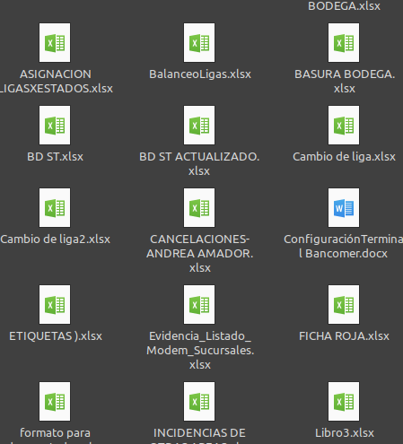
Evidencias
Se duplican datos en diversos archivos de excel.
Se duplican datos en diversas hojas de un mismo archivo.

Slide 14
Evidencias
Datos duplicados en diversos archivos y hojas.

Slide 15
Validación de causas raíz
Mensurable: Que la causa se pueda expresar como un indicador, para poder comparar valores recopilados contra el valor real.
Verificable: Que, una vez que sea expresada como indicador, la información pueda ser recopilada en los sistemas de la compañía o en el sitio mismo del evento.
Accionable: Que al identificar la causa raíz se encuentre en un nivel tal, que se pudieran ejercer acciones para su solución.

Slide 16
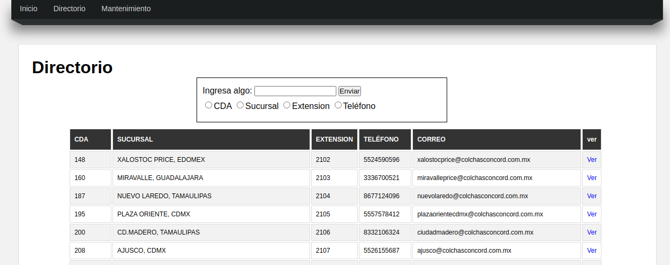
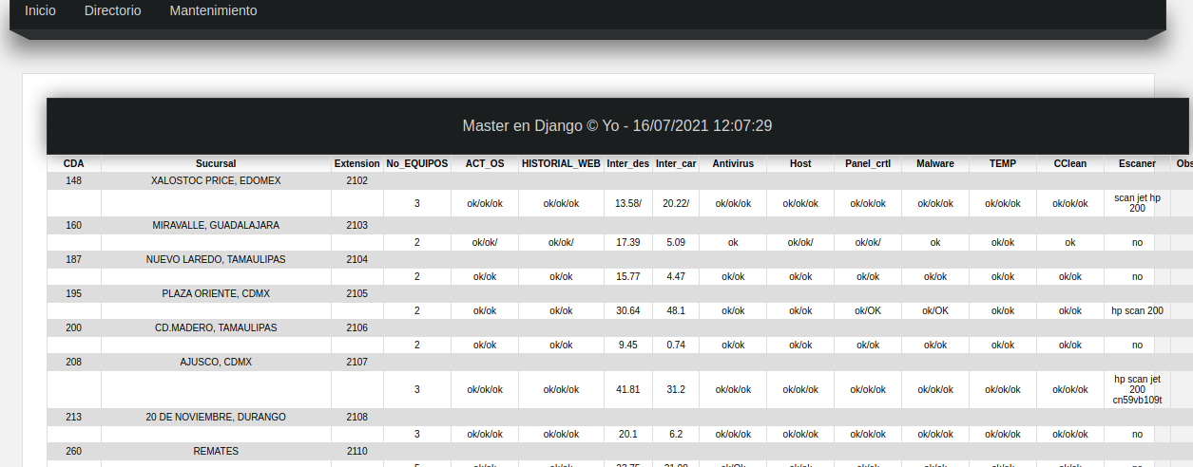
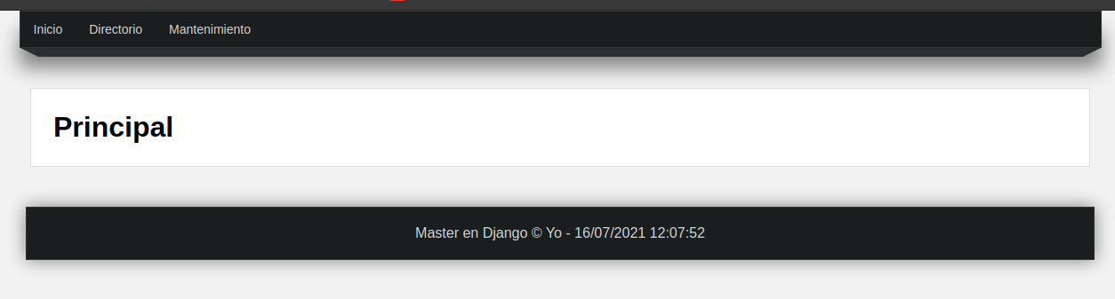
Prototipo

Slide 17
FASE MEJORAR

Slide 18
Matriz de soluciones propuestas
Plasmar las propuestas de solución estableciendo:
Cómo se llevarán a cabo
Herramienta Lean a aplicar
Responsable
Fecha

Slide 19
Matriz de soluciones propuestas
Plasmar las propuestas de solución estableciendo:
Cómo se llevarán a cabo
- Se crear una base de datos y una aplicación para presentar dicha información.
Herramienta Lean a aplicar
Responsables:
- Edgar de Jesus Martínez Vite
- Jesus Cruz Pantoja
Fecha
- Inicio: 08-feb-21
- fin desarrollo version 1: 14-jun-21

Slide 20
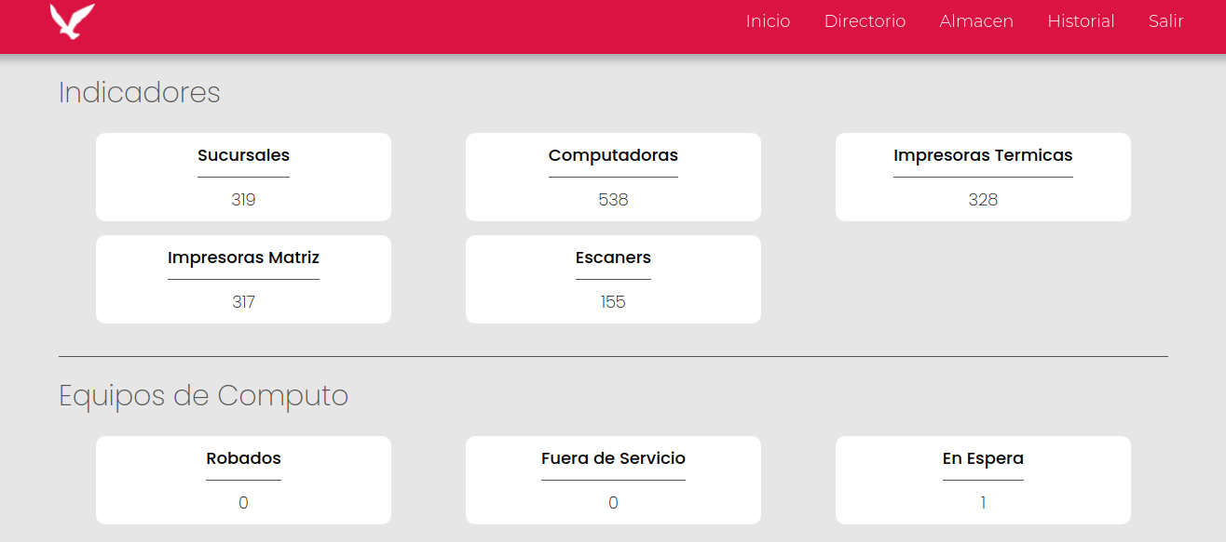
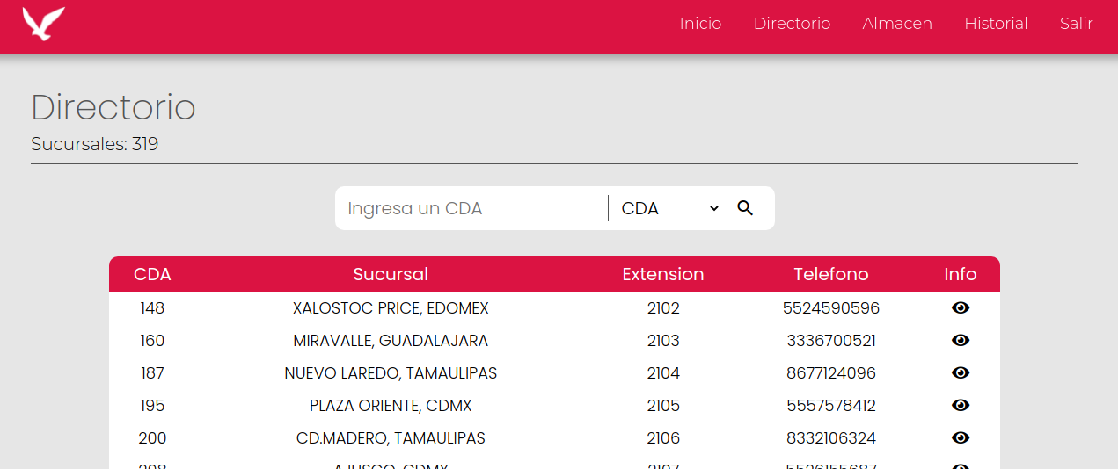
Aplicación, versión 1.

Slide 21
FASE CONTROLAR

Slide 22
Plan de comunicación y contingencia
Plasmar el plan de monitoreo estableciendo:
Concepto de calidad a evaluar (CTQ)
Fuente o frecuencia
Responsable
Objetivo
Límites de tolerancia
Plan de reacción con responsable y fecha

Slide 23
Documentación y Estándares
Plasmar los documentos que serán actualizados en torno al nuevo proceso.
Base de datos.
Reportes

